Slide 1
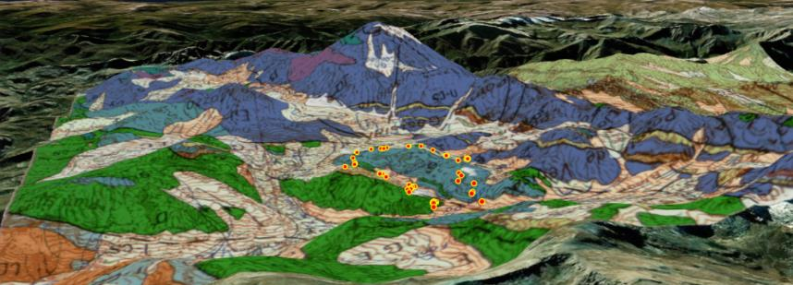
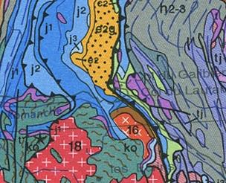
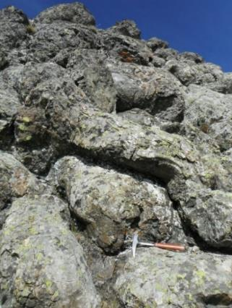
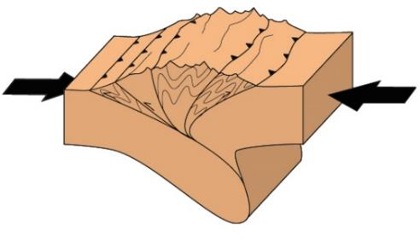
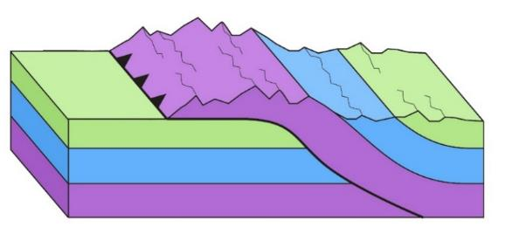
LES TRACES DU PASSé MOUVEMENTé DE LA TERRE
Reconstituer des histoires géologiques/orogéniques en mobilisant des méthodes (chronologie absolue/relative), des concepts (tectonique des plaques de 1ère Spé) et des outils
(carte au 1/1000 000 + Systèmes d’Information Géographique)
Damien Jaujard (PRAG à L’Université Paris Est Créteil-INSPE)
Sources iconographiques et photographiques : Damien Jaujard

Slide 2
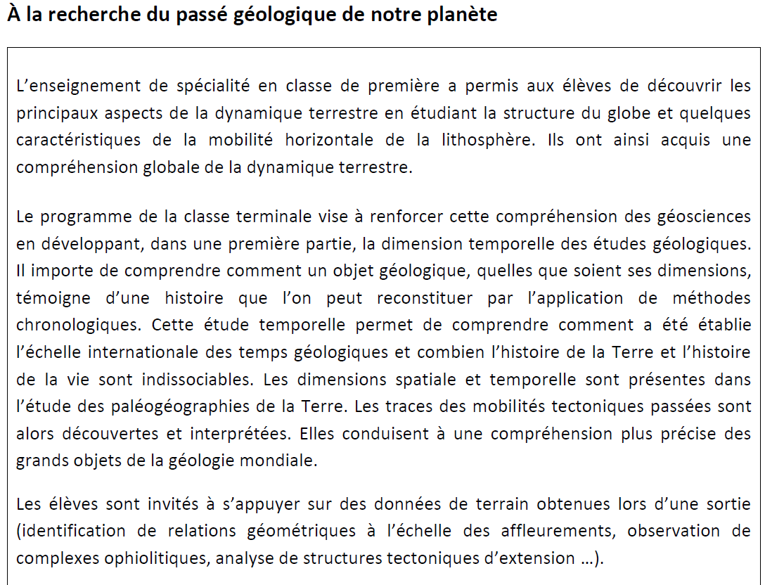

Slide 3
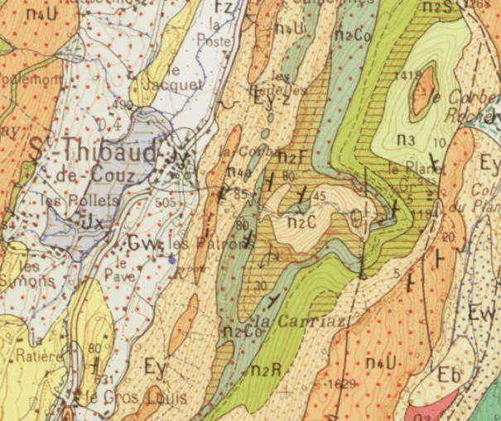
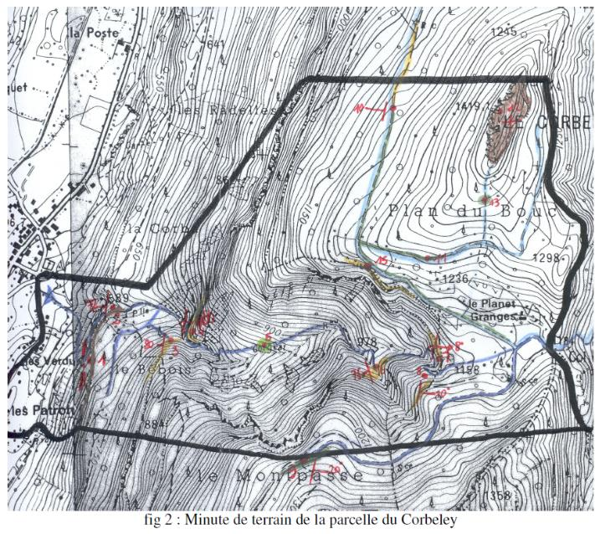
Une carte géologique n’est pas une représentation des roches à l’affleurement !
GEOPORTAIL
Calques topo
Carte géologique
Une carte géologique est un modèle
« La carte est un document de synthèse hautement interprétatif. Construite à partir de lever de terrain peu denses, elle est obtenue par mise en relation de points, par extrapolation raisonnée du non vu […] s’appuyant sur un savoir géologique commun » Pierre Savaton (ASTER, 1995)

Slide 4
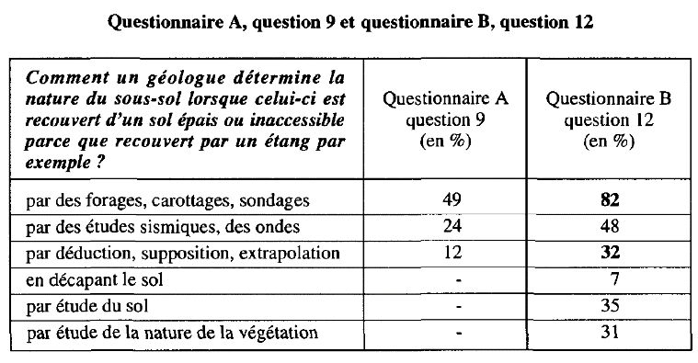
Enquête auprès de 107 élèves de 1ère S (ASTER, 1995)
Des représentations sur la construction d’une carte géologique
Des représentations sur l’utilisation d’une carte géologique
La part de l’observation est survalorisée par les élèves (il faut voir pour savoir).
Pour les élèves ; la carte ne sert pas à reconstituer une histoire.
Vision « empiriste »
Vision « statique »
Vigilance : travailler le lien carte / réel
Vigilance : travailler le lien carte / histoire

Slide 5
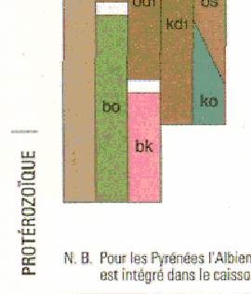
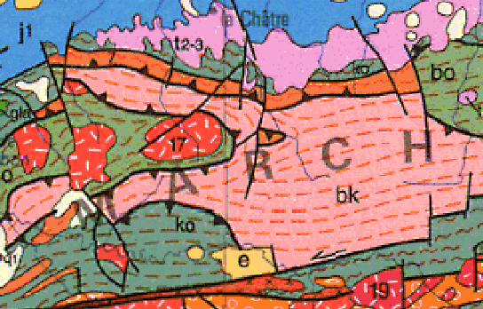
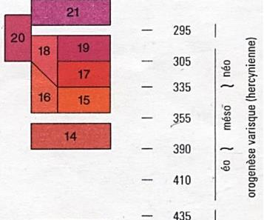
La carte géologique de la France au 1/1 000 000…une carte pas comme les autres !
(particulièrement riche et interprétative)
GEOPORTAIL
dé-zoom
nature et âge du protolithe
Métamorphisme
Âge du métamorphisme
Degré du métamorphisme
direction de la
foliation/schistosité

Slide 6
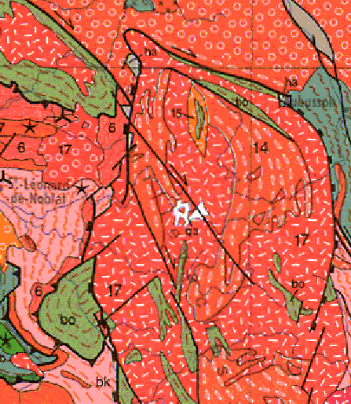
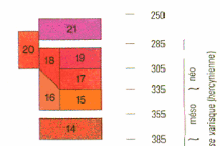
La carte géologique de la France au 1/1 000 000…une carte pas comme les autres !
(particulièrement riche et interprétative)
Magmatisme et tectonique
Nature et chimie de la roche
Direction de la foliation
Age du magmatisme
Nature des failles
Contexte géodynamique

Slide 7
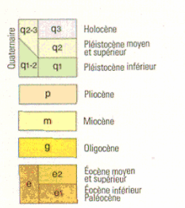
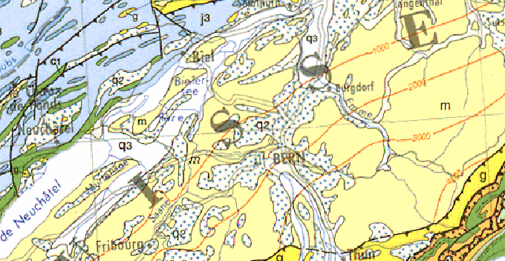
La carte géologique de la France au 1/1 000 000…une carte pas comme les autres !
(particulièrement riche et interprétative)
Formations sédimentaires
Age des roches
Données paléoenvironnementales
PAS DE COURBES DE NIVEAU !
Isobathes (profondeur du bassin)
Cette richesse scientifique en fait sa « faiblesse » didactique (difficulté d’appropriation)
Vigilance : Travailler le tri, la hiérarchisation, le décryptage des informations

Slide 8
Quelles sont vos questions?

Slide 9
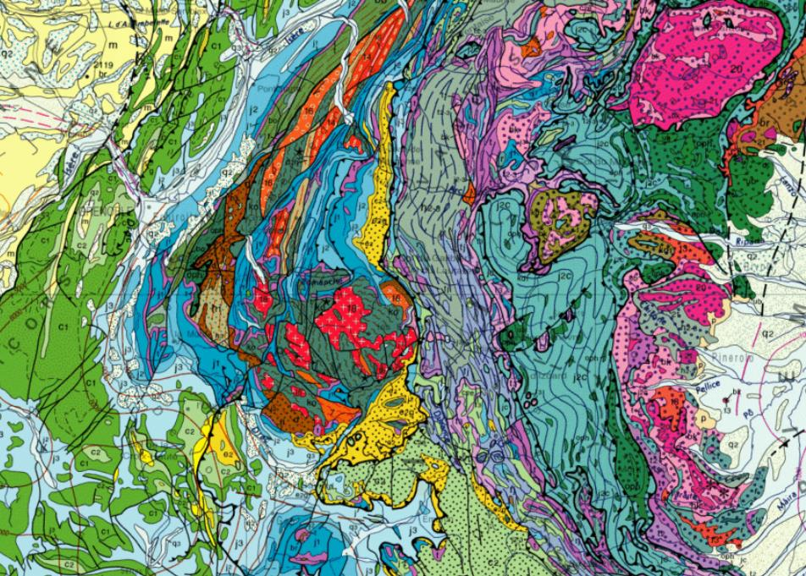
La carte géologique de la France permet de reconstituer des histoires géologiques/orogéniques
Exemple : le cycle alpin

Slide 10
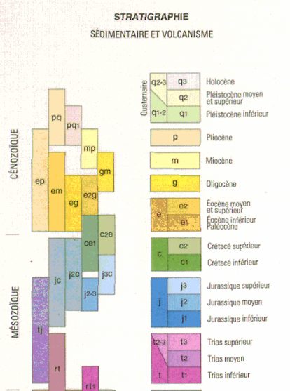
Le col du Lautaret
Que voit-on sur le terrain ?
Ouest
Est
Jur. moy.
Trias
Eo-Oligocène
Crétacé sup.

Slide 11
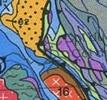
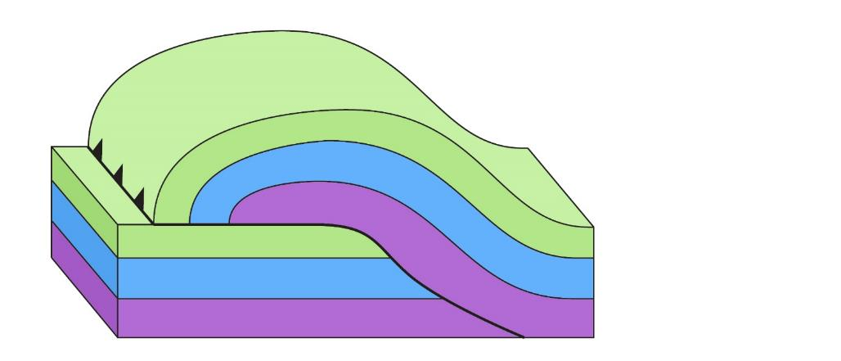
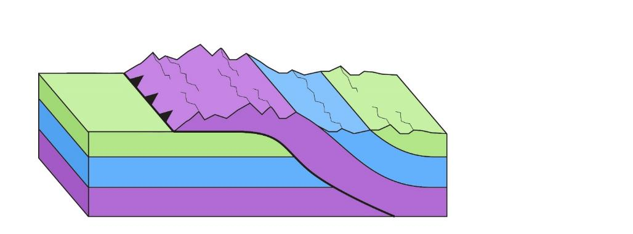
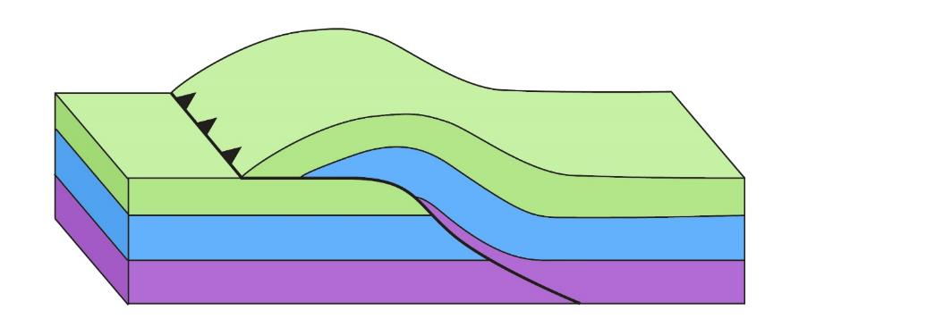
De l’objet…
Chevauchement post-Crétacé (et post-Oligocène)
…à l’histoire
Le passage au terrain permet un transfert d’échelle et une
compréhension des figurés/mécanismes/événements

Slide 12
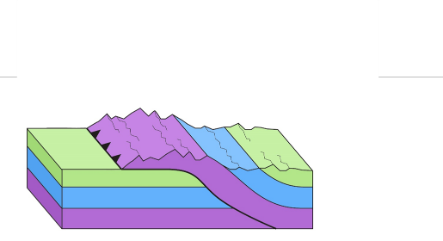
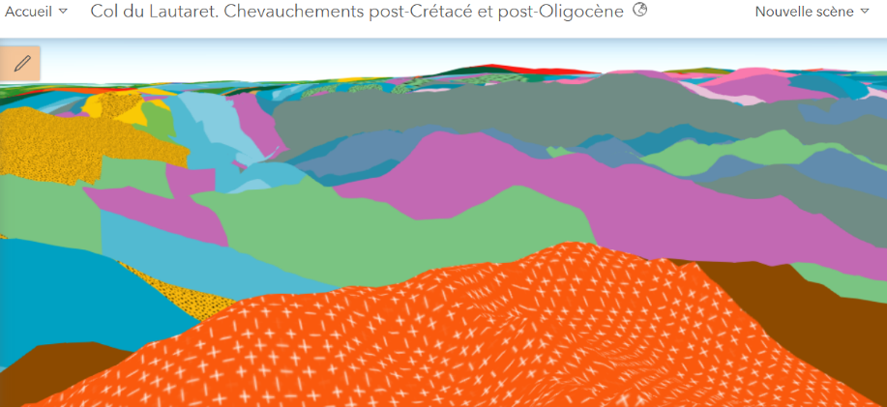
Apport des outils SIG à la cartographie géologique : de la 2D à la 3D
Lien vers scène 3D MNT

Slide 13
Retour à la carte (dé-zoom) : généralisation et chronologie
Post-Jurassique
Post-Miocène
Post-Crétacé
Post-Oligocène
Ante-Trias !! (hercynien)
Post-Crétacé
Post-Oligocène
GEOPORTAIL
Parallélisme chevauchements/reliefs => épaississement crustal

Slide 15
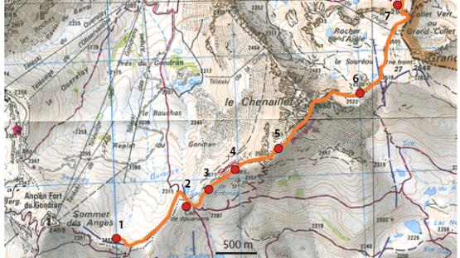
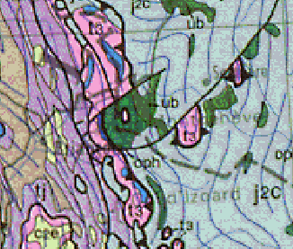
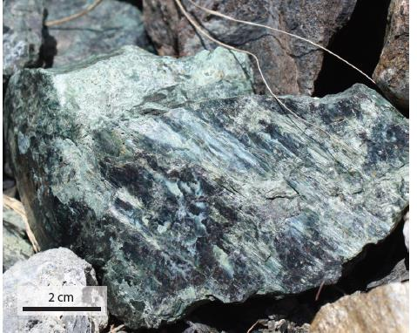
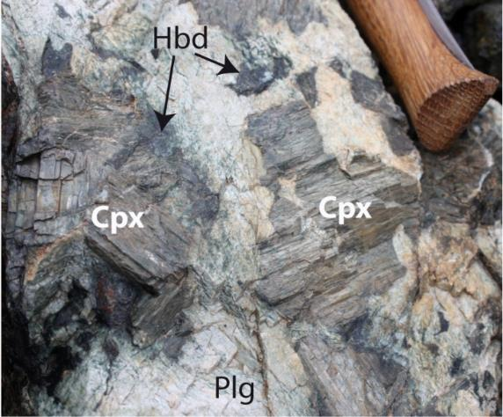
Le Chenaillet
Que voit-on sur le terrain ?

Slide 16
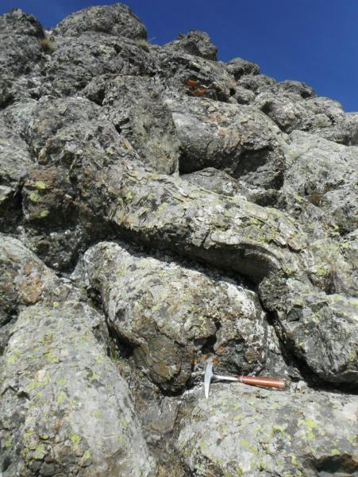
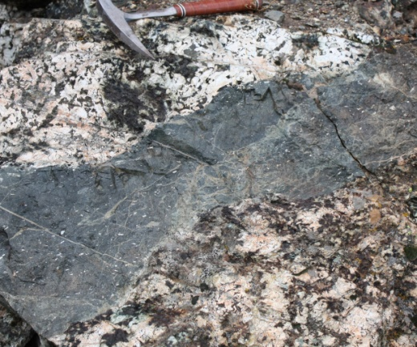
Que voit-on sur le terrain ?

Slide 17
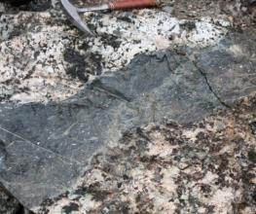
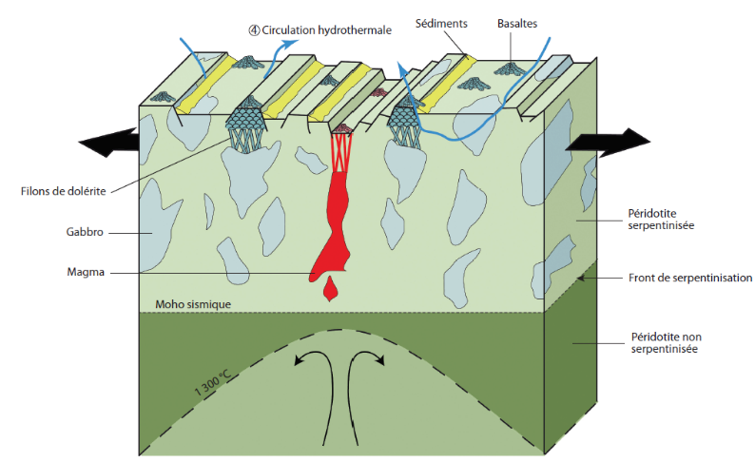
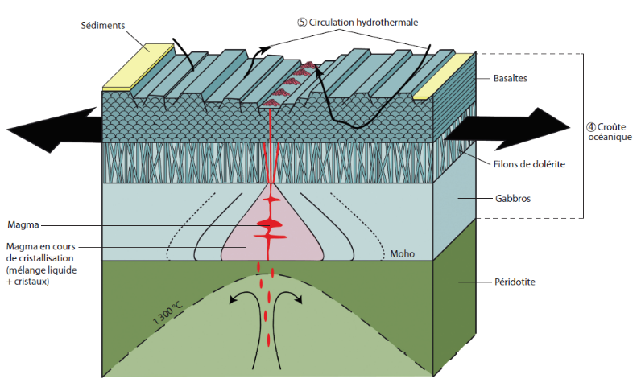
De l’objet…
…à l’histoire
B.O « Les ophiolites sont des roches de la lithosphère océanique. La présence de complexes ophiolitiques formant des sutures au sein des chaînes de montagnes témoigne de la fermeture de domaines océaniques »

Slide 18
Retour à la carte : généralisation et chronologie
CARTE GENERALE
=> Âge des sédiments au contact de la croûte océanique
Jur. sup.-Crétacé
Jur. sup.-Crétacé
Jur. sup.-Crétacé
BO : « Recenser, extraire et organiser des données de terrain ou cartographiques pour argumenter sur l’idée de suture »
Répartition des ophiolites en une bande « étroite » => suture ophiolitique

Slide 20
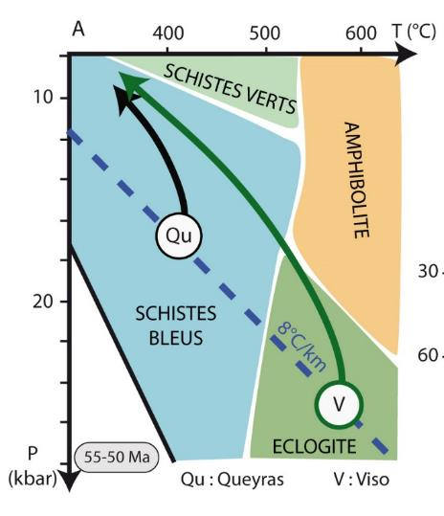
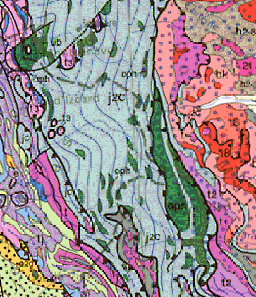
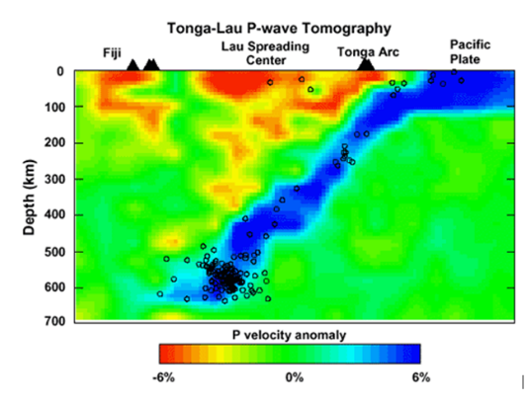
Queyras / Viso

Slide 21
Retour à la carte : généralisation et chronologie
CARTE GENERALE
Post- Jur. sup.-Crétacé
Post-Jur. sup.-Crétacé

Slide 22
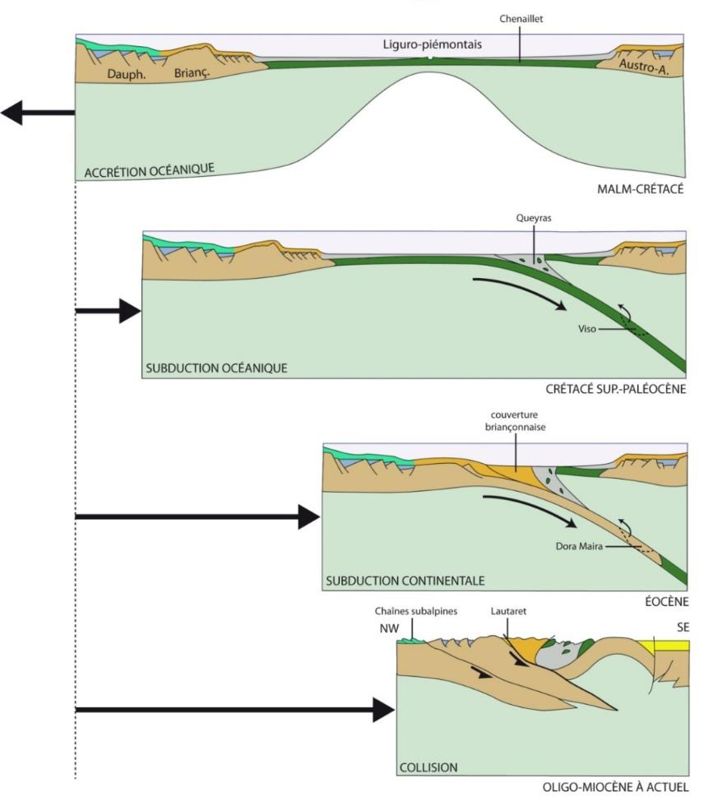
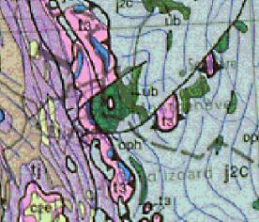
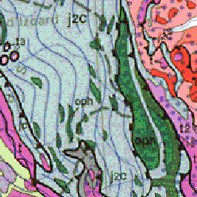
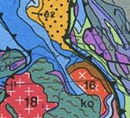
Le cycle orogénique alpin
Chenaillet
Queyras/Viso
Lautaret

Slide 23
Quelles sont vos questions?

Slide 24
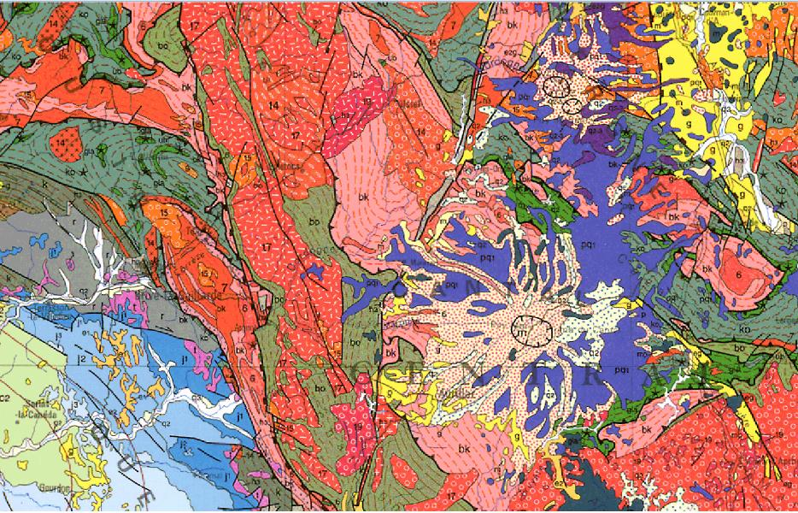
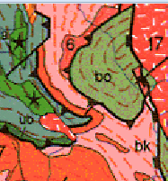
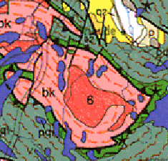
Exemple : le cycle varisque

Slide 25
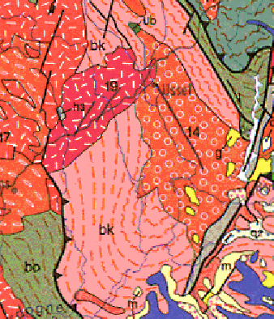
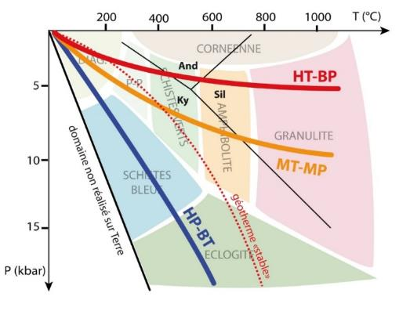
solidus

Slide 26
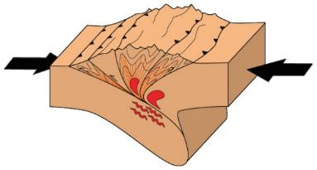
BO : « Recenser et organiser les informations chronologiques sur les formations magmatiques et métamorphiques, figurant sur une carte de France au 10⁻⁶ »
CARTE GENERALE
Dévonien-Carbonifère

Slide 27
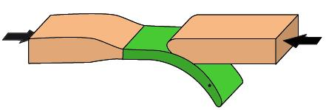
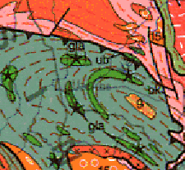
Silurien-Dévonien inf.

Slide 28
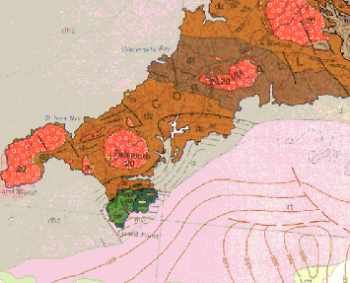
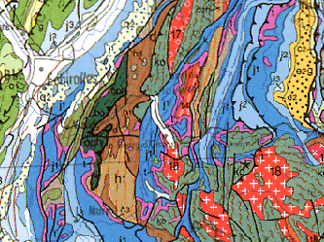
Des ophiolites varisques visibles sur le 1/1000 000 ?
Ophiolites du Cap Lizard
Ophiolites de Chamrousse

Slide 30
B.O « Les continents associent des domaines d’âges différents. Ils portent des reliquats d’anciennes chaînes de montagnes (ou ceintures orogéniques) issues de cycles orogéniques successifs. »

Slide 31
Un gradient N-S de déformation varisque
Gondwana
Armorica
Affrontement de deux blocs continentaux

Slide 32
LAURUSSIA
ARMORICA
GONDWANA

Slide 33
Océanisation
Subduction
Collision

Slide 34
Quelles sont vos questions?

Slide 35
Apports complémentaires sur la connaissance
des mécanismes orogéniques
Cycle alpin
Cycle
orogénique
Cycle hercynien

Slide 36
BILAN :
La carte géologique de la France au millionième est un outils riche de reconstitution d’histoires géologiques/orogéniques…
…mais doit, pour cela, être complétée par d’autres informations :
images issues du terrain (vues 3D, vues aériennes, vidéos) données géophysiques, animations => les SIG sont alors un outils de choix…
…cela permet (1) une hiérarchisation des informations, (2) une interprétation des objets, (3) une appréhension des différentes échelles d’étude, (4) un passage facilité 2D/3D
Après l’interprétation d’un objet (structure, roche) le retour à la carte permet de faire une « cartographie de l’évènement » et donc une généralisation du processus.
Une étude de la carte est toujours au service de la reconstitution de l’histoire géologique d’une région
(de l’objet à l ’évènement géologique daté).
(Re)donner du sens à l’étude d’une carte géologique : schéma structural, coupe géologique A quoi ça sert ??

